Slide 1
Evaluación de Proyectos de Inversión
3CT

Slide 2
Definición de Proyecto de Inversión
El proyecto de inversión, en definitiva, es un plan al que se le asigna capital. Su objetivo es generar un rendimiento económico a un determinado plazo. Para esto, será necesario inmovilizar recursos inclusive durante todo el tiempo que dure el proyecto.

Slide 3
Tipos de Proyectos por su Naturaleza
Independientes | Mutuamente Excluyentes
Sí la aceptación o rechazo de uno de ellos es independiente de la aceptación o rechazo de cualquiera de los otros. | Sí se tiene A y B, la aceptación de B elimina la posibilidad de aceptar al proyecto A.

Slide 4
Ciclos del Proyecto
. . .
0

Slide 5
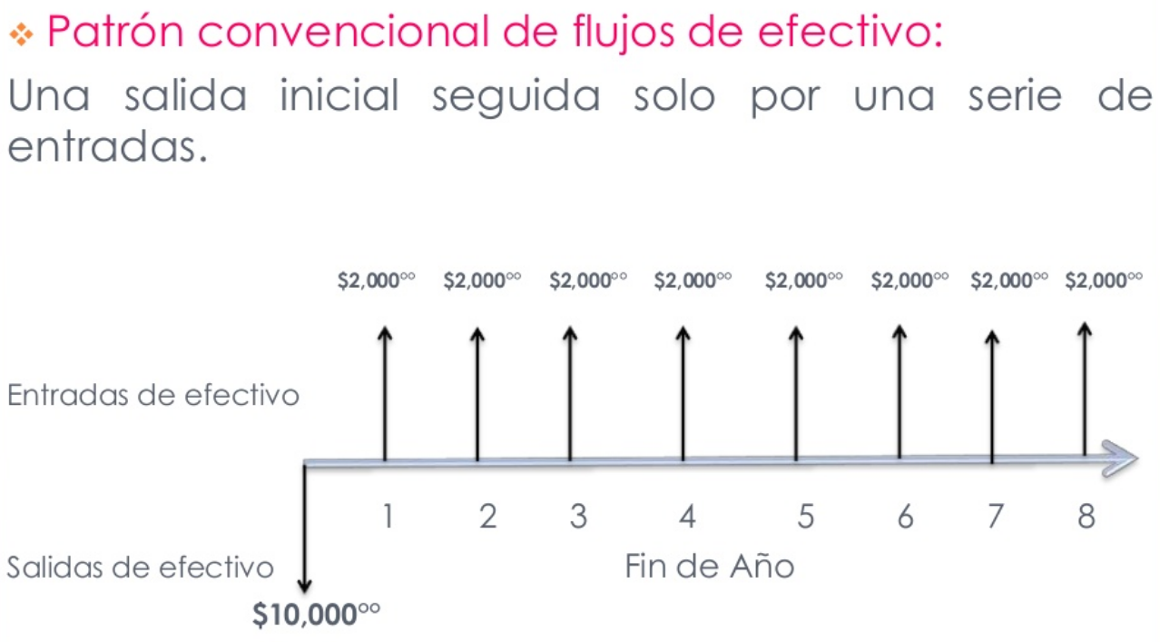
Tipos de Flujos
3CT

Slide 6
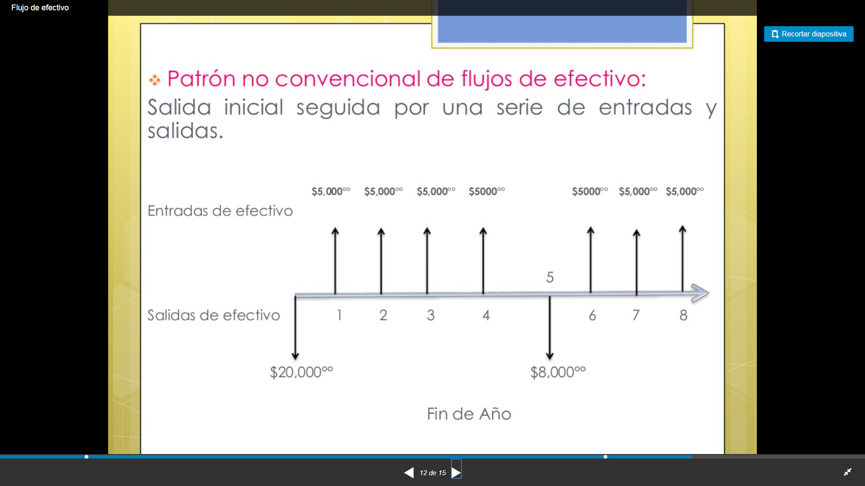
Tipos de Flujos
3CT

Slide 7
Definición de Evaluación de Proyectos de Inversión
La evaluación de proyectos de inversión es un proceso mediante el cual se busca determinar la conveniencia o no, de llevar a cabo una inversión, cuando puedan existir diferentes alternativas posibles de inversión y los recursos financieros son escasos o limitados.

Slide 8
Tipos de métodos para evaluar inversiones
Estáticos | Dinámicos
No tienen presente el valor del dinero en el tiempo. | Sí tienen presente el valor del dinero en el tiempo.
Ejemplos: Payback (o plazo de recuperación) Índice de Rentabilidad (sin flujos futuros descontados) | Ejemplos: VAN (Valor actual neto) TIR (Tasa Interna de Retorno) Packback descontado (Plazo de recuperación). Índice de Rentabilidad (con flujos futuros descontados)

Slide 9
Estáticos
Dinámicos
Payback (plazo de recuperación)
Packback descontado (Plazo de recuperación).
Índice de Rentabilidad (con flujos futuros descontados)
Índice de Rentabilidad (sin flujos futuros descontados)
COK: 12%

Slide 10
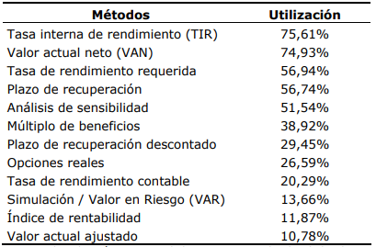
Uso en la vida real de los métodos para evaluar inversiones
Frecuencia de utilización por parte de las empresas analizadas de los diversos métodos de valoración de proyectos de inversión [Fuente: Graham y Harvey (2001), págs. 198-9]

Slide 11
Tasa Interna de Retorno (TIR)
Definiciones:
Matemática:
-Es la cifra (tasa) que aplicada a la formula del VAN – Valor Actual Neto - (VPN – Valor Presente Neto) da como resultado cero (0).
Financiera:
-Rentabilidad de los flujos.
-Tasa al que permanecen invertidas las cantidades no retiradas del proyecto de inversión.
3CT

Slide 12
Tasa Interna de Retorno (TIR)
Definición del Costo de Oportunidad:
El coste de la oportunidad es aquello a lo que renunciamos cuando tomamos una decisión económica.
Por ejemplo, si tenemos un presupuesto de 3 euros para elegir entre comprar chocolate o helado, decidamos lo que decidamos, tendremos un coste de la oportunidad. Si decidimos finalmente adquirir chocolate, habremos renunciado al helado y viceversa.
3CT

Slide 13

Tasa Interna de Retorno (TIR)
Criterios para evaluación de la TIR:
Tasa Interna de Retorno | Signo | Costo de Oportunidad
Tasa Interna de Retorno | > = | Costo de Oportunidad
Tasa Interna de Retorno | < | Costo de Oportunidad
3CT

Slide 14
Tasa Interna de Retorno (TIR)
Errores de la TIR
Asume que las tasas no varían hasta el vencimiento.
Asume que todos los flujos son reinvertidos hasta el vencimiento.
Sólo sirve cuando provienen de flujos convencionales (sólo un cambio de signo).
3CT

Slide 15
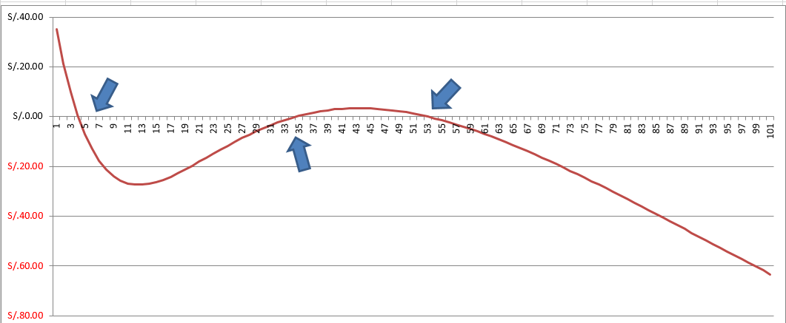
Tasa Interna de Retorno (TIR)
TIR Múltiple
3CT

Slide 16
Tasa Interna de Retorno (TIR)
TIR Modificada
-100 / 50 / 90 / -20 / 80 / -60 / 40 / 30 / 60 / -180 / 8
Para calcular su tasa interna de rendimiento modificada lo primero que hay que hacer es calcular el valor actual de los flujos de caja negativos descontados al coste de oportunidad del capital, por ejemplo, al 10%
Seguidamente capitalizaremos hasta el final de la vida del proyecto (año 10) los flujos de caja positivos al coste de oportunidad del capital (o a otro que creamos más realista como tipo de reinversión, si consideramos que los flujos de caja se destinan a proyectos con riesgo diferente del actual).
Ahora tenemos los pagos actualizados en el momento inicial y los cobros capitalizados en el año 10, por lo que procederemos a igualarlos:
Por supuesto, un proyecto de inversión será efectuable por este método cuando r*>k. Y entre varias inversiones será preferible la que tenga mayor TIRM.
3CT

Slide 17
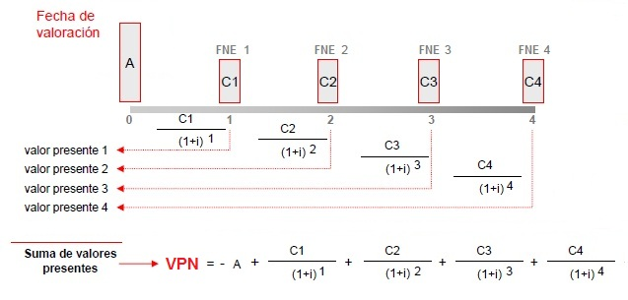
¿Qué es el Valor Presente Neto? – VPN …
El valor presente neto (VPN) de una serie temporal de flujos de efectivo, tanto entrantes (positivos - suman) como salientes (negativos – restan), se define como la suma del valor presente (PV) de los flujos de efectivo individuales.
El monto resultante es el monto por el cual se construye o destruye valor en una empresa.
ATENCION: Se utilizan tasas efectivas, por lo tanto la formula utilizada corresponde a la de descuento compuesto.
3CT

Slide 18
Valor Presente Neto (VPN)
Criterios para evaluación de la VPN:
Valor Presente Neto | Signo | Costo de Oportunidad
Valor Presente Neto | > = | 0 (Cero)
Valor Presente Neto | < | 0 (Cero)
3CT

Slide 19

Valor Presente Neto (VPN)
No olvidar:
Comparar VPN de proyectos de igual plazo.
3CT

Slide 20
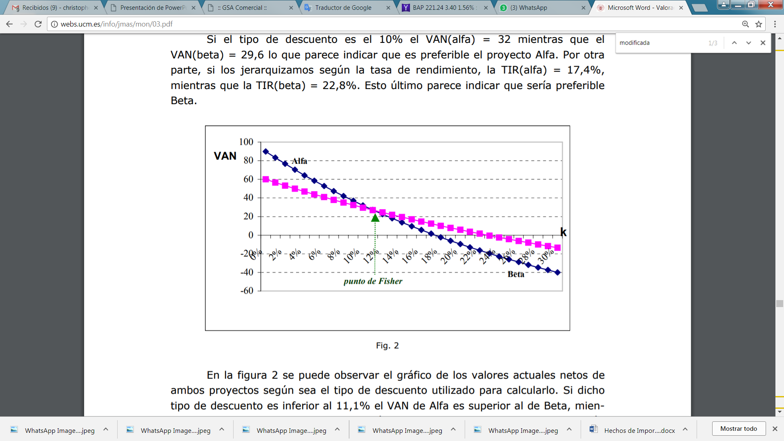
VPN Versus TIR
Alfa (azul): - 180 / 15 / 90 / 165
Beta (Lila): - 180 / 150 / 75 / 15
3CT

Slide 21
Evaluación de Proyectos de Inversión
3CT

Slide 22

Ejercicios Propuestos
3CT

Slide 23
Ejercicio Propuesto Tipo N° 1
¿Cuál es el costo de oportunidad del proyecto a elegir entre las siguientes rentabilidades de los proyectos de similar riesgo?
1) 12.63% 2) 11.47% 3) 9.82% 4) 7.12%
a) 7.12%
b) 9.82%
c) 11.47%
d) 12.63%

Slide 24
Ejercicio Propuesto Tipo N° 2
Con respecto a la tasa interna de retorno (TIR) y al valor presente neto (VPN) podemos afirmar que:
a) La TIR es la tasa que hace que el VPN sea positivo.
b) La TIR es la tasa que hace que el VPN sea negativo.
c) La TIR es la tasa que hace que el VPN sea igual a cero.
d) El VPN es independiente de la TIR.
3CT

Slide 25
Ejercicio Propuesto Tipo N° 3
Respecto a la TIR:
1. Sí el Costo de oportunidad es mayor que la TIR, se acepta el proyecto.
2. Sí el Costo de oportunidad es menor que la TIR, se rechaza el proyecto.
3. Sí el Costo de oportunidad es igual o menor que la TIR, se acepta el proyecto.
a) VVF
b) VVV
c) FFF
d) FFV

Slide 26
Ejercicio Propuesto Tipo N° 4
Describir el siguiente flujo de caja: ¿Es o no Convencional? ¿Cuántos cambios de signo existen? ¿Podría darse el fenómeno de TIR Múltiple? ¿Hasta cuantas TIR podrían existir?
No Convencional, 3, Sí y 3.
No Convencional, 4, Sí y 4.
Convencional, 3, Sí y 3.
No Convencional,3, No y 3.

Slide 27
Ejercicio Propuesto Tipo N° 5
¿Cuando pueden darse TIRs Múltiples?
a) Cuando existen flujos de caja convencionales.
b) Cuando existen flujos de caja no convencionales.
c) Es indiferente el tipo de flujo.
d) No existen TIR múltiples.

Slide 28
Ejercicio Propuesto Tipo N° 6
¿Cuál de las siguientes alternativas no es un punto en contra de la TIR?
a) Simplicidad de su interpretación y por lo tanto uso.
b) Asume que las tasas de descuento no varían en el tiempo.
c) Asume que los flujos son reinvertidos hasta el vencimiento a la TIR.
d) Se pueden usar sólo cuando se presenta un flujo de caja convencional.

Slide 29
Ejercicio Propuesto Tipo N° 7
¿Cuál es la relación entre el VAN y el COK?
a) Inversa (cuando uno aumenta el otro disminuye).
b) Directa (cuando uno aumenta el otro también).
c) No existe relación alguna entre ambos.
d) A veces es directa y otras veces inversa.
3CT

Slide 30
Ejercicio Propuesto Tipo N° 8
¿Qué se puede afirmar de un VPN = 0?
a) Es imposible hallar un VPN = 0.
b) Que la inversión es mayor a la suma total del valor presente de todos los flujos netos positivos.
c) Que la inversión es menor a la suma total del valor presente de todos los flujos netos positivos.
d) Que la inversión es igual a la suma total del valor presente de todos los flujos netos positivos.
3CT

Slide 31
Ejercicio Propuesto Tipo N° 9
Hallar la Tasa Interna de Retorno Modificada o Corregida del flujo neto proveniente de los siguientes ingresos y egresos:
COK = 9.00% TEA
Periodo (años) | Ingresos | Egresos
0 | S/.0.00 | -S/.1,000.00
1 | S/.600.00 | -S/.300.00
2 | S/.100.00 | -S/.200.00
3 | S/.1,200.00 | -S/.700.00
4 | S/.1,500.00 | -S/.900.00
A ……….
B ……….
C ……….
3CT

Slide 32
Ejercicio Propuesto Tipo N° 10
Hallar el Valor Presente Neto del flujo neto, teniendo un COK de 7.70% y finalmente determinar si se acepta o rechaza el proyecto:
Se rechaza el proyecto, VPN = -S/.173.70
Se acepta el proyecto, VPN = S/.173.70
Se rechaza el proyecto, VPN = -S/. 137.70
Se acepta el proyecto, VPN = S/. 137.70
3CT

Slide 33
Ejercicio Propuesto Tipo N° 11
¿Cuál de los siguientes proyectos se debería rechazar?
a) Proyecto 1.
b) Todos se deberían aceptar.
c) Proyecto 3.
d) Proyecto 2.
3CT

Slide 34
Ejercicio Propuesto Tipo N° 12
Sí al contar con dos proyectos de igual periodicidad tanto VAN y TIR me indican lo contrario, ¿Cuál elijo? ¿Por qué?
COK = 8.00%
PROYECTO A | PROYECTO B
TIR = 8.00% | TIR = 10.00%
VAN = 130.53 | VAN = 127.36
a) Se elige el proyecto B.
b) Se elige el proyecto A.
c) Ambos proyectos se eligen.
d) No se puede determinar.
3CT

Slide 35
Evaluación de Proyectos de Inversión
3CT

